Slide 1










القيمة المنزليةضمن
أجزاء الألف
رياضيات
الصف الخامس الابتدائي
@ThNada

Slide 2

فكرة الدرس
اقرأ الكسور العشرية واكتبها
بالصيغ القياسية والتحليلية
واللفظية
@ThNada
القيمة المنزلية ضمن أجزاء الألف

Slide 3

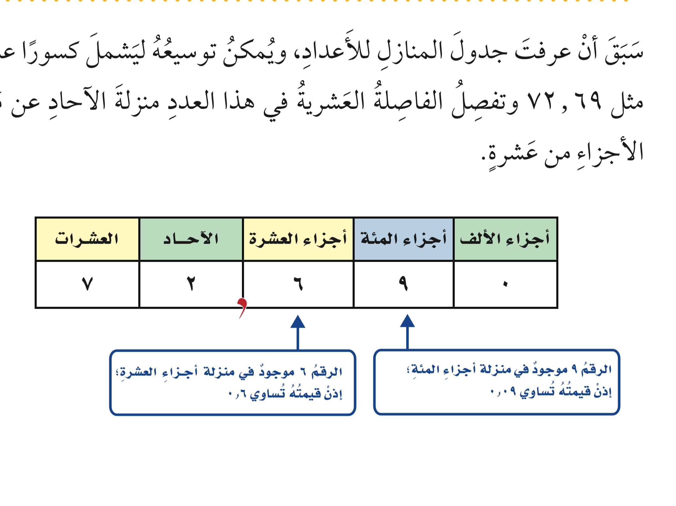
استعد
في الاولمبياد الخاص الذي اقيم في مدينة شنغهاي بالصين عام ٢٠٠٧ م ، حقق السباح السعودي عبدالرحمن بن حسن الحمدان (١١ سنة) الميدالية الذهبية في سباق ٢٥ مترًا صدر في زمن قدره ٧٢,٦٩ ثانية.
تقرأ هذا الزمن كما يلي : اثنان وسبعون ثانية وتسعة وستون من مئة من الثانية
وتكتبه كما يلي : ٧٢ ثانية و ٦٩ جزءاً من مئة من الثانية
@ThNada
القيمة المنزلية ضمن أجزاء الألف

Slide 4




منازل الأرقام في الكسور
العشرية
مثال
سم منزلة الرقم الذي تحته خط في العدد ٠,٢٤٧ ثم اكتب قيمته
@ThNada
القيمة المنزلية ضمن أجزاء الألف

Slide 5
مثال
اكتب العدد خمسة وست مئة واربعة عشر من الف بالصيغتين القياسية والتحليلية
الصيغتان القياسية والتحليلية
@ThNada
القيمة المنزلية ضمن أجزاء الألف

Slide 6


مثال من
واقع الحياة
الصيغة اللفظية
جمع محمد ٣,٧٩ كجم تمراً من نخلة في فناء منزله .
اقرأ هذا العدد ، ثم اكتبه بالصيغة اللفظية
@ThNada
القيمة المنزلية ضمن أجزاء الألف

Slide 7

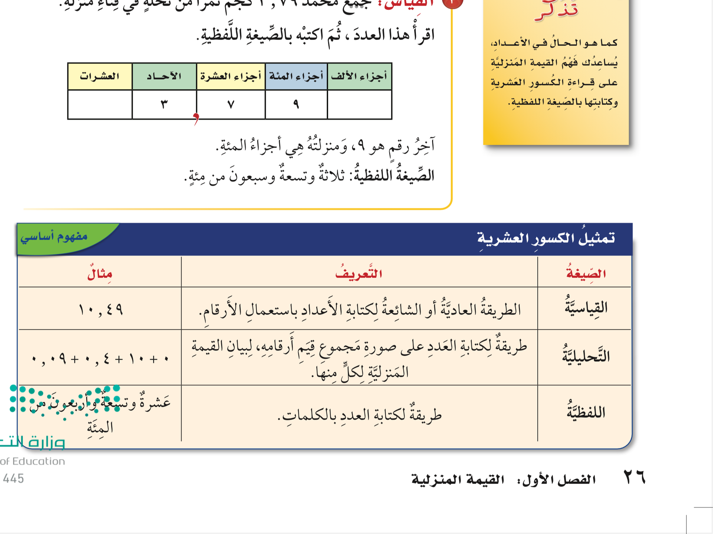

@ThNada
القيمة المنزلية ضمن أجزاء الألف

Slide 8
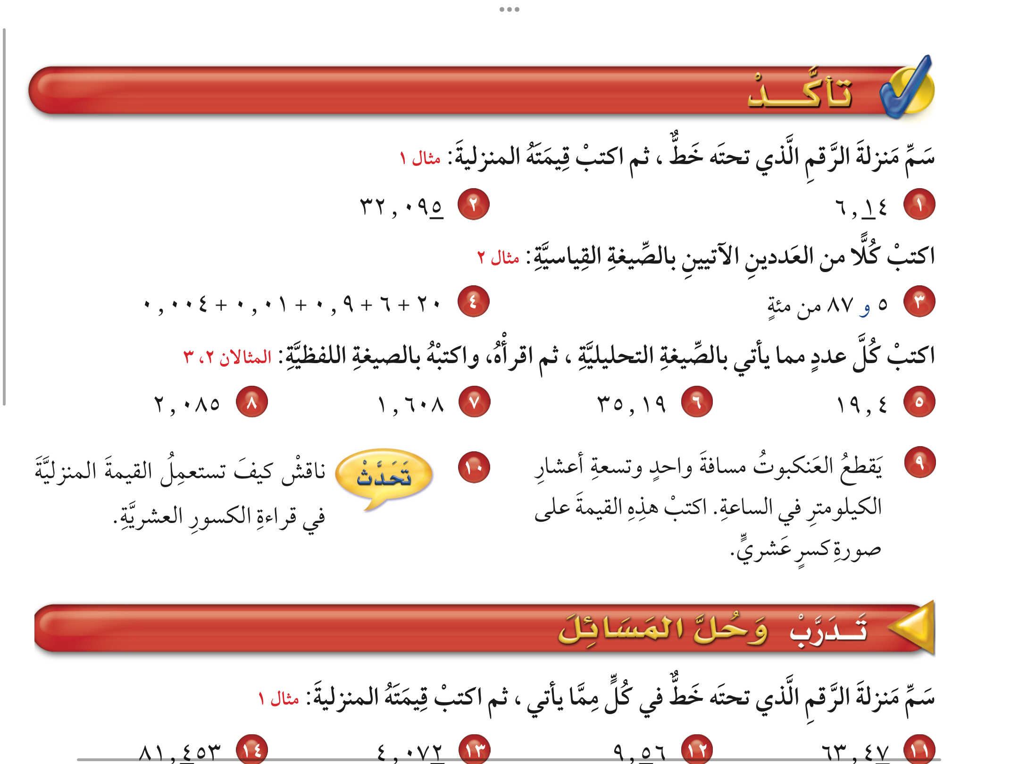

تأكد
@ThNada
القيمة المنزلية ضمن أجزاء الألف

Slide 9



تأكد
@ThNada
القيمة المنزلية ضمن أجزاء الألف

Slide 10
تأكد
@ThNada
القيمة المنزلية ضمن أجزاء الألف

Slide 11



@ThNada
القيمة المنزلية ضمن أجزاء الألف

Slide 12
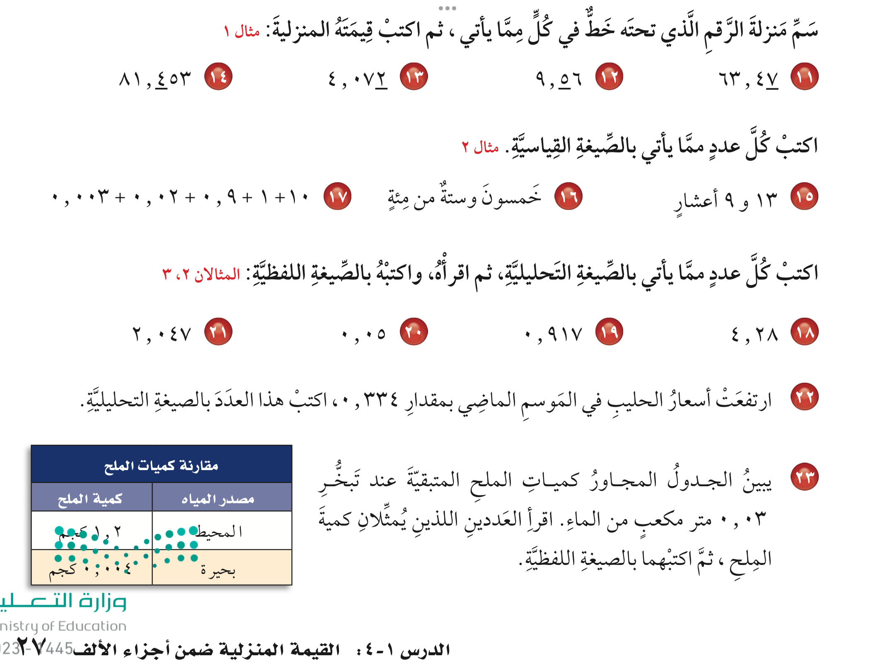
تدرب وحل المسائل
GO TO BEAUTIFUL PLACES FOR VACATION
@ThNada
القيمة المنزلية ضمن أجزاء الألف

Slide 13
@ThNada
القيمة المنزلية ضمن أجزاء الألف

Slide 14
تدرب وحل المسائل
@ThNada
القيمة المنزلية ضمن أجزاء الألف

Slide 15

@ThNada
القيمة المنزلية ضمن أجزاء الألف

Slide 16


@ThNada
القيمة المنزلية ضمن أجزاء الألف

Slide 17
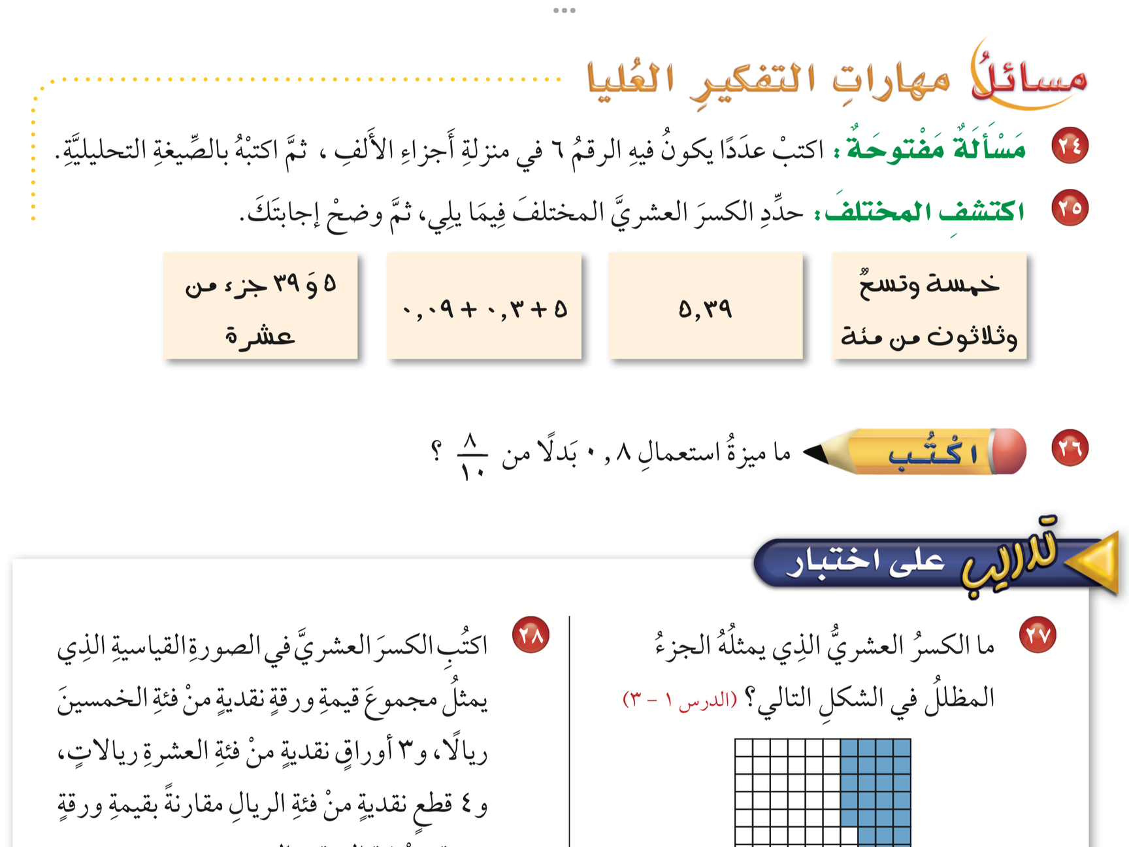
مسائل مهارات التفكير العليا
@ThNada
القيمة المنزلية ضمن أجزاء الألف

Slide 18


وصلنا لنهاية الدرس
ولاننسى الدخول الى منصة مدرستي
@ThNada
القيمة المنزلية ضمن أجزاء الألف

